Slide 1


Slide 2

tāo tāo hóng shuǐ yān mò hài rén
滔 滔 洪 水 淹 没 害 人
wěi dà zǐ xì pī kāi zhì lǐ
伟 大 仔 细 劈 开 治 理
yǐn dǎo gǎn jī zhì fú fáng wū
引 导 感 激 制 服 房 屋
dì xíng bǎi xìng yīng xióng
地 形 百 姓 英 雄
wú jiā kě guī chōng dǎo
无 家可 归 冲 倒

Slide 3

滔 滔 洪 水 淹 没 害 人
伟 大 仔 细 劈 开 治 理
引 导 感 激 制 服 房 屋
地 形 百 姓 英 雄 冲 倒
无 家 可 归

Slide 4
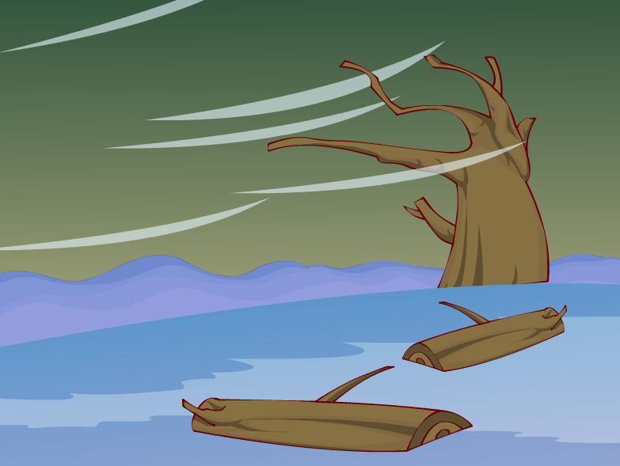
PPT课件：www.1ppt.com/kejian/ 语文课件：www.1ppt.com/kejian/yuwen/
数学课件：www.1ppt.com/kejian/shuxue/ 英语课件：www.1ppt.com/kejian/yingyu/
人教版一年级语文上册：www.1ppt.com/kejian/yuwen/138/
人教版二年级语文上册：www.1ppt.com/kejian/yuwen/160/
人教版三年级语文上册：www.1ppt.com/kejian/yuwen/161/
人教版四年级语文上册：www.1ppt.com/kejian/yuwen/162/
人教版五年级语文上册：www.1ppt.com/kejian/yuwen/163/
人教版六年级语文上册：www.1ppt.com/kejian/yuwen/164/
人教版七年级语文上册：www.1ppt.com/kejian/yuwen/165/
人教版八年级语文上册：www.1ppt.com/kejian/yuwen/166/
人教版九年级语文上册：www.1ppt.com/kejian/yuwen/167/

Slide 5
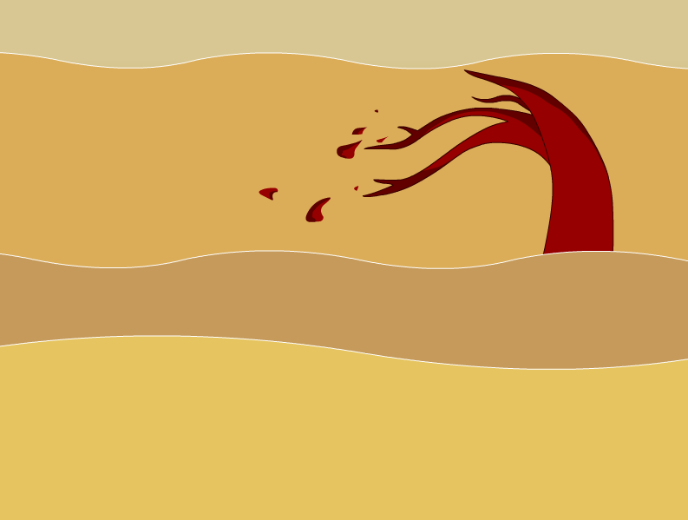
很久很久以前，滔滔的洪水淹没了农田，冲倒了房屋，害得老百姓无家可归。

Slide 6
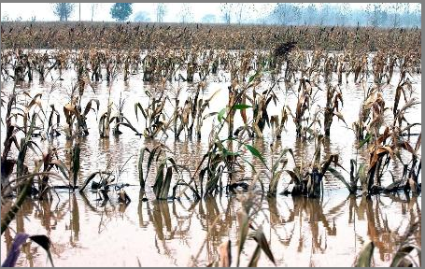
淹没了农田

Slide 7

冲倒了房屋

Slide 8
很久很久以前，滔滔的洪水淹没了农田，冲倒了房屋，害得老百姓无家可归。

Slide 9
很久很久以前，滔滔的洪水淹没了农田，冲倒了房屋，害得老百姓无家可归。

Slide 10
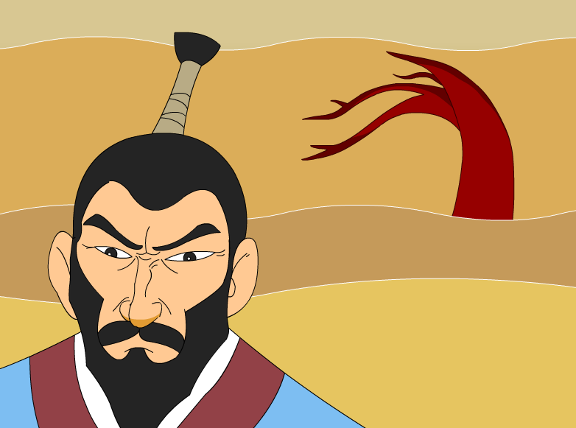
禹下决心要治理洪水。

Slide 11
禹下决心要治理洪水。

Slide 12
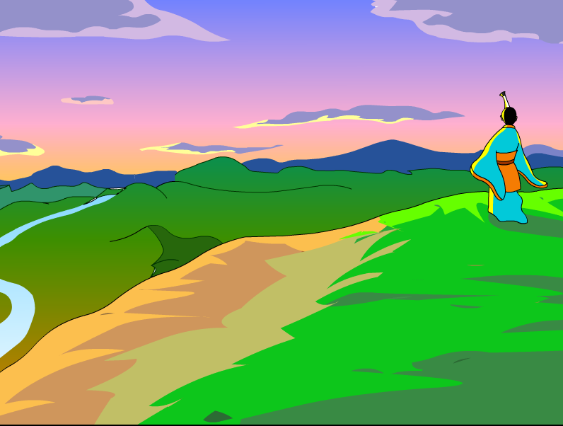
他吃尽了千辛万苦，走遍了千山万
水，仔细地察看水流和地形。

Slide 13
他吃尽了千辛万苦，走遍了千山万
水，仔细地察看水流和地形。

Slide 14
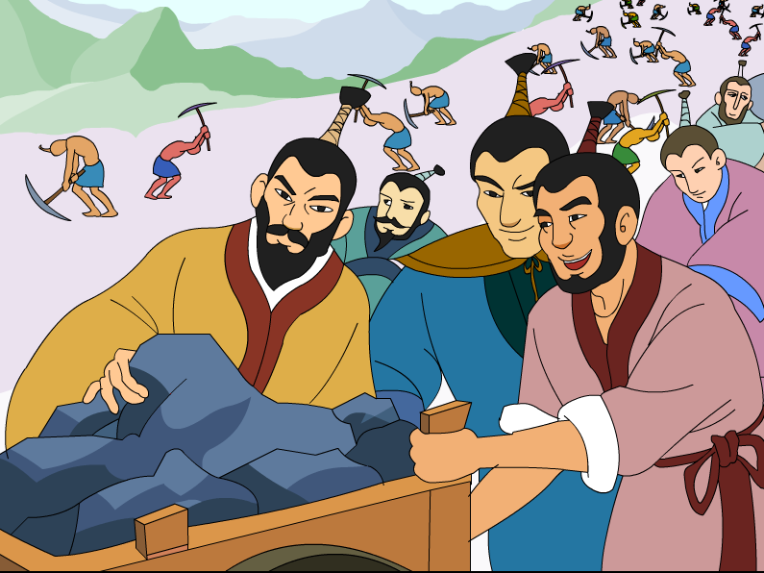
他带领老百姓挖通了九条大河，劈开了九座大山，引导洪水流入了大海。

Slide 15
他带领老百姓挖通了九条大河，劈开了九座大山，引导洪水流入了大海。

Slide 16
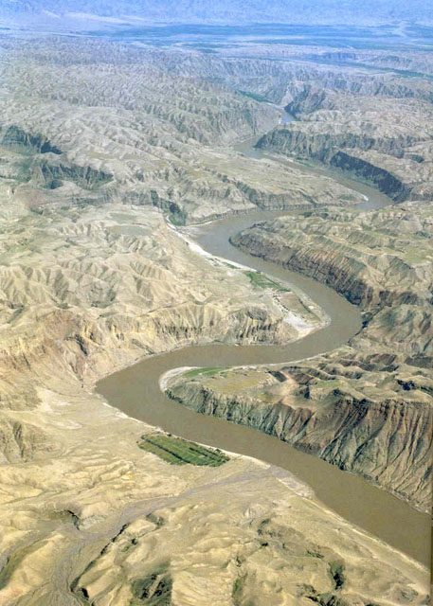

Slide 17

禹下决心要治理洪水。他吃尽了千辛万苦，走遍了千山万水，仔细地察看水流和地形。他带领老百姓挖通了九条大河，劈开了九座大山，引导洪水流入了大海。

Slide 18
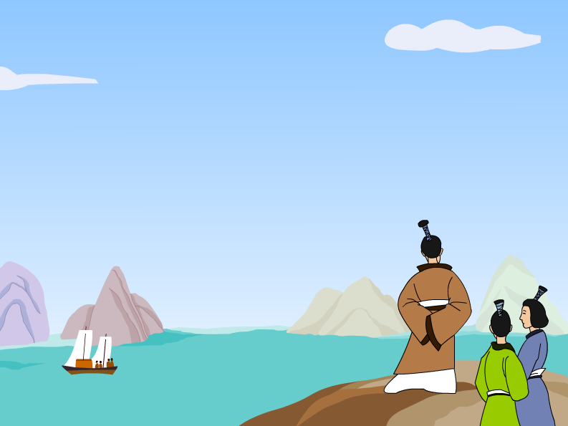

Slide 19
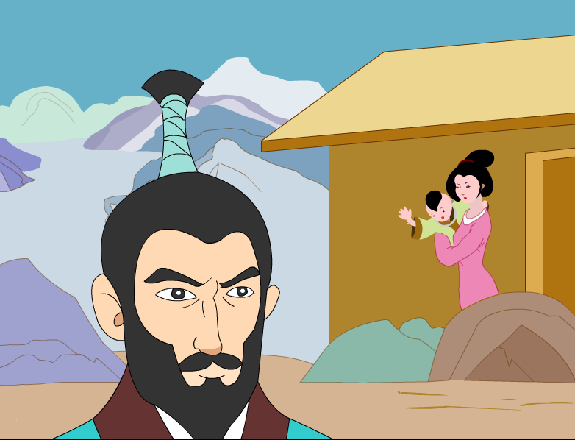
禹在外治水13年，曾经三次路过自己，但他一次也没有进去看一看。

Slide 20
禹在外治水13年，曾经三次路过自己，但他一次也没有进去看一看。

